Slide 1
استراتيجية : الطاولة المستديرة
خطوات الاستراتيجية
تقسيم الطلاب إلي مجاميع صغيرة
يختار المعلم طالب البداية من كل حلقة باستخدام قلم الرصاص والورقة
يطلب المعلم منهم تصميم مشروع أو خطوات عمل أو مشكلة لها عدة حلول أو موضوع معين
يبدأ طالب البداية بالكتابة وعندما ينتهي يبدأ الثاني والثالث وهكذا ويتناقشون بعد ذلك عن حلولهم ويصححون إن اقتضت الحاجة
يقيم المعلم النتائج بعد ذلك
في حالة وجود مجموعة لم تحل بشكل جيد أو لم تكن اجابتها مثالية فيعاد توزيع الطلاب بحيث يذهب كل طالب إلي مجموعة جديدة

Slide 2
الفصل التاسع
الــــذرة
الدرس الاول
نموذج بور الذري

Slide 3
تبسيط لنماذج الذرة
1) اعتقد العلماء الفلاسفة أن جميع المواد تتكون من جسيمات صغيرة .
2) اقترح دالتون أن جميع المواد تتكون من ذرات عبارة عن كرات صلبة .
3) بين ثومسون أن الجسيمات في أنبوب الأشعة المهبطية CRT كانت سالبة الشحنة، وقد سميت الإلكترونات.
4) بين راذر فورد أن الشحنة الموجبة توجد في منطقة صغيرة في الذرة تسمى النواة.
التالي
الرئــــيسية
السابق

Slide 4
5) لتفسير كتلة الذرة تم افتراض وجود النيوترون بوصفه جسيما غير مشحون له نفس كتلة البروتون الموجود في النواة.
6) يعتقد الآن أن الإلكترونات تتحرك حول النواة في سحابة إلكترونية.
قذف رذرفور حزمة من جسيمات الفا على صفيحة رقيقة جدًا من الذهب.
وسمح للجسيمات بالسقوط على شاشة دائرية فلورية.
التالي
الرئــــيسية
السابق

Slide 5
توقعـــــــــــــــــــــاته
حدوث انحرافات بسيطة جدا لجسيمات الفا، عندما تعبر خلا ل صفيحة الذهب الرقيقة، وأعتقد أن مسار جسيمات الفا الثقيلة ذات السرعة العالية سوف يتغير بمقدار ضئيل عندما يعبر خلال الشحنة الموجبة الموزعة بانتظام في صفيحة الذهب الرقيقة.
ملاحظــــاته
معظم جسيمات الفا عبرت صفيحة الذهب دون انحراف أو مع انحراف قليل عن مسارها
بعض جسيمات الفا ارتد بزاويا كبيرة جدا .
التالي
الرئــــيسية
السابق

Slide 6
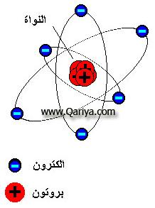
استنتاجـــــــه
ان معظم حجم الذرة فراغ جميع شحنة الذرة متمركزة في حيز صغير وثقيل سمي النواة
النواة
في مركز الذرة تتركز فيها شحنة الذرة الموجبة وكتلتها.
الإلكترونات
موزعة خارجًا وبعيدًا عن النواة والفراغ الذي تشغله الالكترونات يحدد الحجم الكلي للذرة.
التالي
الرئــــيسية
السابق

Slide 7
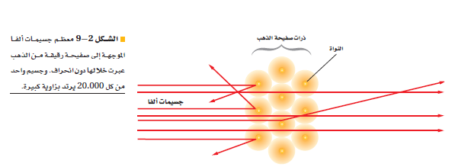
دور العالم أرنست رذرفورد
التالي
الرئــــيسية
السابق

Slide 8
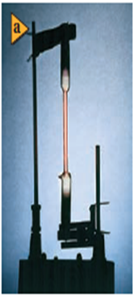
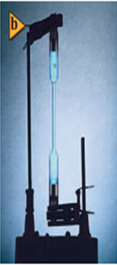
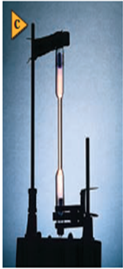
طيف الانبعاث
إذا عبر ضوء أبيض خلال غاز فإن الغاز يمتص الأطوال الموجية نفسها التي سوف يبعثها عندما يثار . وإذا عبر الضوء بعد ذلك خلال المنشور فإن طيف الامتصاص للغاز يكون مرئيا .
عند تطبيق فرق جهد عال على عينة غاز يبعث الغاز ضوءًا ذا توهج خاص به. يتوهج عاز الهيدروجين بضوء أحمر مزرق (a) ويتوهج غاز الزئبق بضوء أزرق (b)، ويتوهج غاز النيتروجين بضوء برتقالي ـ وردي اللون (c).
التالي
الرئــــيسية
السابق

Slide 9
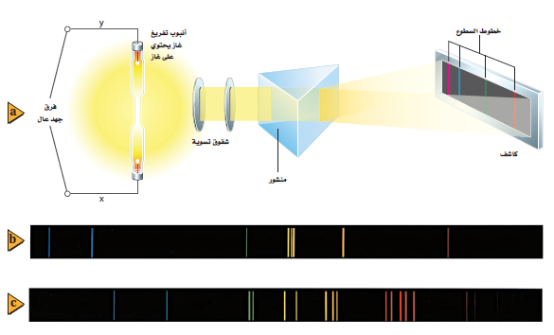
عند تطبيق فرق جهد عال على عينة غاز يبعث الغاز ضوءًا ذا توهج خاص به. يتوهج عاز الهيدروجين بضوء أحمر مزرق (a) ويتوهج غاز الزئبق بضوء أزرق (b)، ويتوهج غاز النيتروجين بضوء برتقالي ـ وردي اللون (c).
التالي
الرئــــيسية
السابق

Slide 10
خطوط فهرنهوفر في طيف الامتصاص
تظهر خطوط فرنهوفر في طيف الامتصاص للشمس. توجد خطوط كثيرة إلا أن بعض هذه الخطوات خافت وبعضها قائم جدًا؛ اعتمادًا على تراكيز العناصر في الشمس.
التالي
الرئــــيسية
السابق

Slide 11
طيف الامتصاص
هو مجموعة مميزة من الأطوال الموجية تنتج عند امتصاص الغاز جزء من الطيف،
وتستخدم للتعرف على نوع الغاز.
إنتاج طيف الامتصاص
يستخدم هذا الجهاز لإنتاج طيف الامتصاص لغاز الصوديوم (a) يتكون طيف الانبعاث للصوديوم من العديد من الخطوط المميزة (b) بينما يكون طيف الامتصاص للصوديوم مستمرًا تقريبًا (c).
التالي
الرئــــيسية
السابق

Slide 12
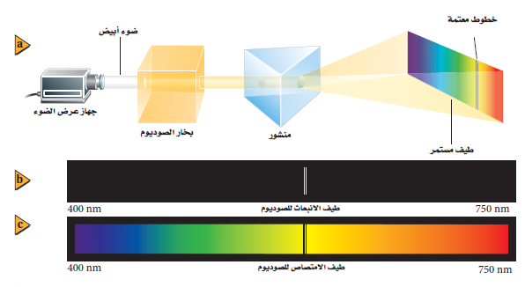
التالي
الرئــــيسية
السابق

Slide 13
نموذج بور
أظهر نموذج نيلز بور للذرة بصورة صحيحة أن طاقة الذرة لها قيم محددة فقط ، لذلك فإنها مكماة . وأن طاقة
ذرة الهيدروجين في مستوى طاقة n تساوي
حاصل ضرب -13.6 ev ومعكوس n2
طاقة ذرة الهيدروجين
الطاقة الكلية لذرة عدد الكم الرئيس لها n، تساوي حاصل ضرب -13.6ev في مقلوب n².
التالي
الرئــــيسية
السابق

Slide 14
هناك أربعة خطوط في طيف الانبعاث لذرة الهيدروجين
التالي
الرئــــيسية
السابق

Slide 15
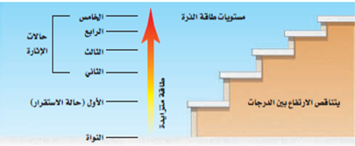
تابع نموذج بور
اعتمادا على نموذج بور ، ينتقل الإلكترون بين مستويات الطاقة المسموح بها ، وهذه الطاقة تمتص أو تبعث على شكل فوتونات (موجات كهرومغناطيسية). طاقة الفوتون تساوي
الفرق بين الحالتين الابتدائية والنهائية للذرة
هذه الدرجات التي يتناقص البعد بينها تماثل مستويات الطاقة المتاحة في الذرة. لاحظ كيف أن فرق الطاقة بين مستويات الطاقة المتجاورة يتناقص كلما زاد بُعد مستوى الطاقة.
التالي
الرئــــيسية
السابق

Slide 16
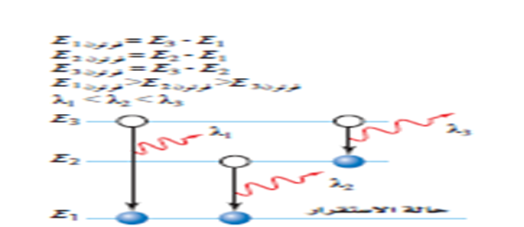
تابع طاقة الفوتون
طاقة الفوتون المنبعث
طاقة الفوتون المنبعث تساوي حاصل
ضرب ثابت بلانك وتردد الفوتون المنبعث.
طاقة الفوتون المنبعث تساوي النقص في طاقة الذرة.
طاقة الفوتون المنبعث تساوي الفرق في الطاقة بين مستويات الطاقة الابتدائية والنهائية للذرة.
التالي
الرئــــيسية
السابق

Slide 17
تنبؤات نموذج بور
اعتمادًا على نموذج بور، فإن نصف قطر مدار الإلكترون يكون له قيم محددة (مكماة).
نصف قطر مستوى إلكترون ذرة الهيدروجين
إن نصف قطر مستوى n للإلكترون يساوي حاصل ضرب مربع ثابت بلانك في مربع العدد الصحيح n مقسومًا على الكمية المتكوّنة من حاصل ضرب 4 ومربع $π$، مضروبة في الثابت k، مضروبة بكتلة الإلكترون ومربع شحنته.
التالي
الرئــــيسية
السابق

Slide 18
سلسلة بالمر ـ اليمان ـ باشن
تعرف مجموعة الخطوط الملونة التي تكون طيف ذرة الهيدروجين المرئي بسلسلة بالمر. إن هذا الضوء المرئي ناتج عن الفوتونات المنبعثة عندما تعود الإلكترونات إلى مستوى الطاقة الثاني n = 2، ونتيجة لانتقال إلكترونات أخرى لذرة الهيدروجين تنبعث كل من الأشعة فوق البنفسجية (سلسلة اليمان) والأشعة تحت الحمراء (سلسلة باشن). وهي أشعة كهرومغناطيسية.
التالي
الرئــــيسية
السابق

Slide 19
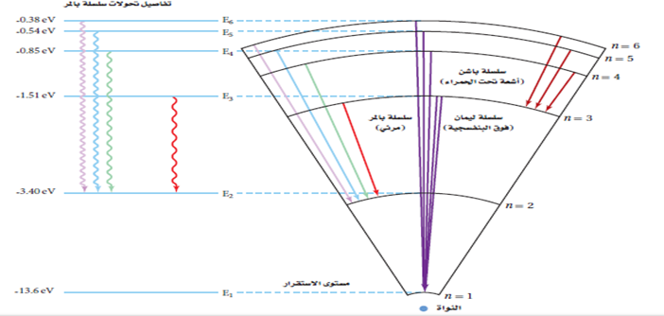
التالي
الرئــــيسية
السابق

